Slide 1
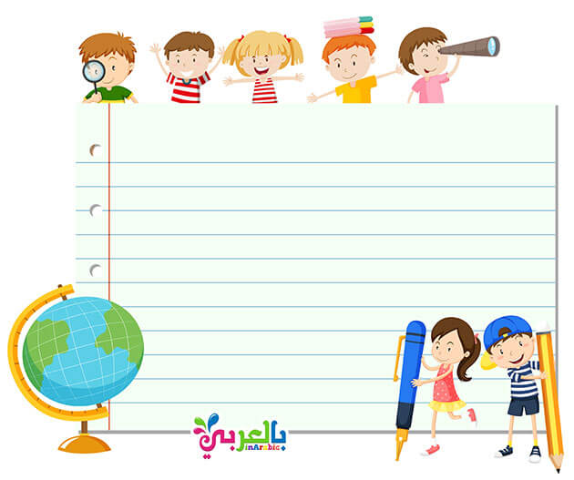
اللغة العربية / الصف الأول
مَدْرَسَةُ دودي الْجَديدَةُ
قراءة القصّة ( حرف الدّال د )
إعداد أحلام فوزي
مدرسة وروضة الجوري 2022
مديرة المدرسة / هند الكعبي

Slide 2
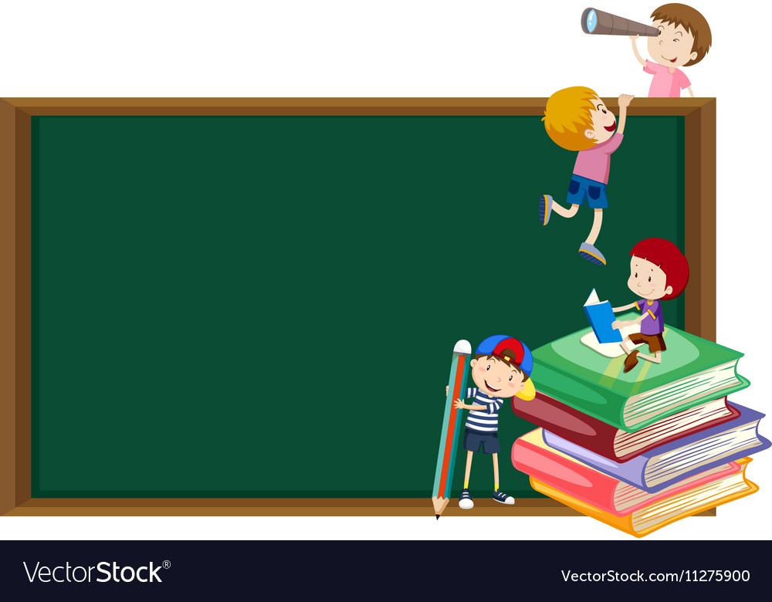
اليــوم :
التاريخ :

Slide 3


الحضور والغياب

Slide 4
مدرسة دودي الجديدة
سأتعلم اليوم :
أحدد عنوان واسم المؤلف في قصة
أعرف اسم الحرف د وترتيبه بين الحروف الهجائية
أجيب على أسئلة القصة مظهرا فهمي لها .

Slide 5

الروتين اليومي
حُروفي وكلماتي
5 دقائق

Slide 6
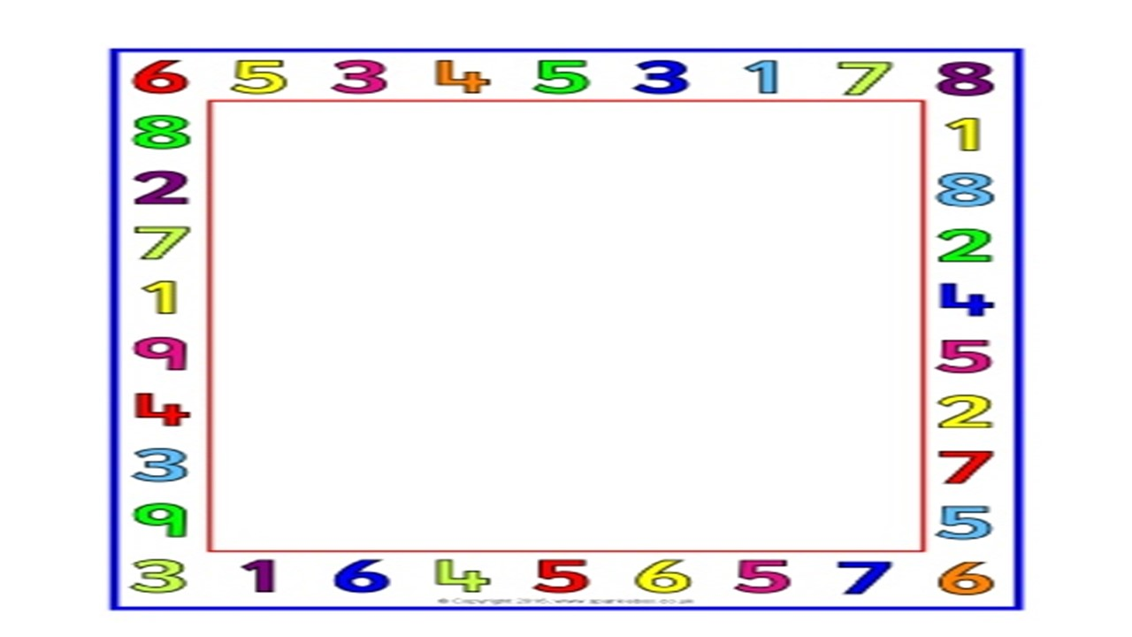

مجموعة أصدقاء الحروف :
خي – دي – تي - ثي
تو – أو – خو – حو – دو - جو
خا – تا – حا – جا – دا – با
حَ - دُ - أَ – ثُ - تِ – جَ – دِ – إِ - خُ

Slide 7
مجموعة أصدقاء الكلمات :
دَجاجَةٌ
ديكٌ ـ دودي ـ مَدْرَسَةً
جادَ ـ ساعَدَ ـ داخَ
دَرَسَ – دَرَجَ – أَدَبُ

Slide 8
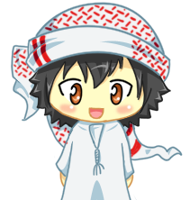

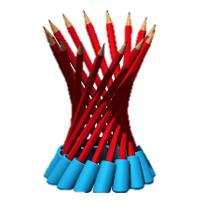


مجموعة أصدقاء الجملة :
نقرأ خلال دقيقة واحدة ..
عادَ عبيدُ من الْمَدْرَسَةِ سَعيدًا، لأنّهُ دَرَسَ أُنْشودَةَ الْجُنْدِيَّ الشُّجاعَ

Slide 9
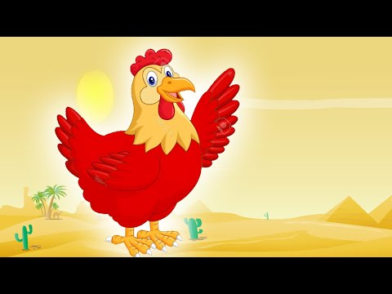
هيا نقرأ مع دودي

Slide 10
دودي

Slide 11
ديـكٌ

Slide 12
دَجاجَةٌ

Slide 13
ساعَـدَ

Slide 14
بَدَأَتْ

Slide 15
جَديدَةً

Slide 16
مَدْرَسَةً

Slide 17

التهيئة الحافزة
فيديو / الدّجاجة
دقائق

Slide 18
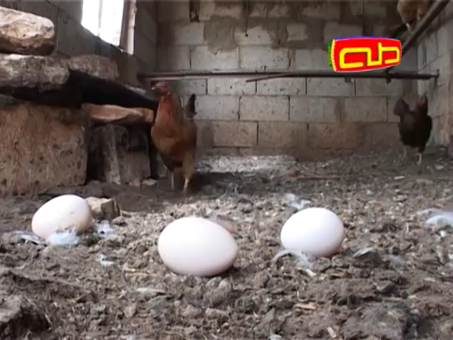

Slide 19
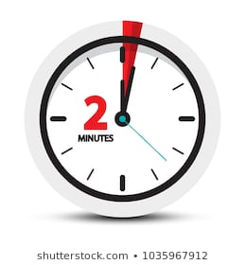
تَعَرّف عنوان القصّة
واسم المؤلف

Slide 20
ما عنوان القصّة ؟
ماذا تتوقع أن تكون مدرسة دودي ؟
من هم أصدقاء دودي ياترى؟

Slide 21
الجلسة القرائية
قصّة ( مَدْرَسَةُ دودي الْجَديدَةُ )
20 دقيقة

Slide 22


Slide 23
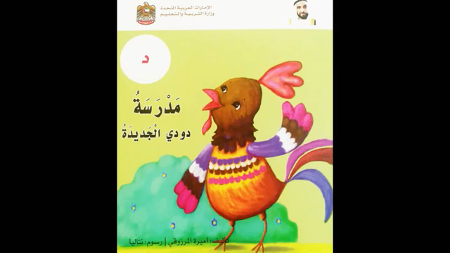

Slide 24
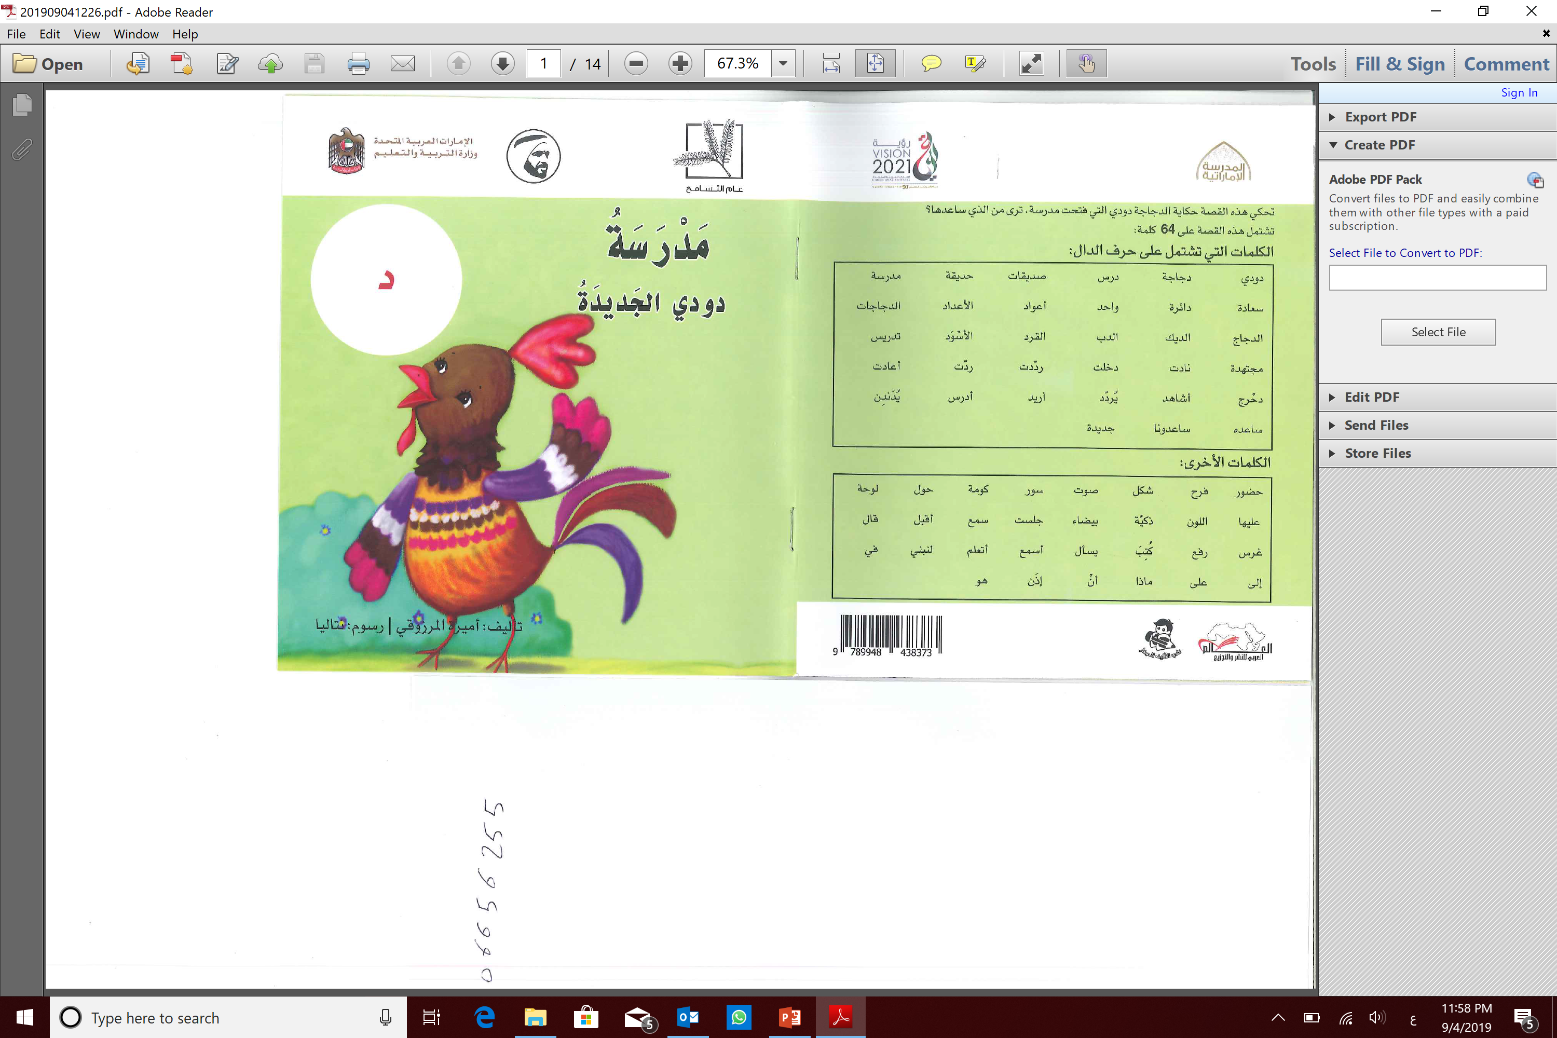

Slide 25
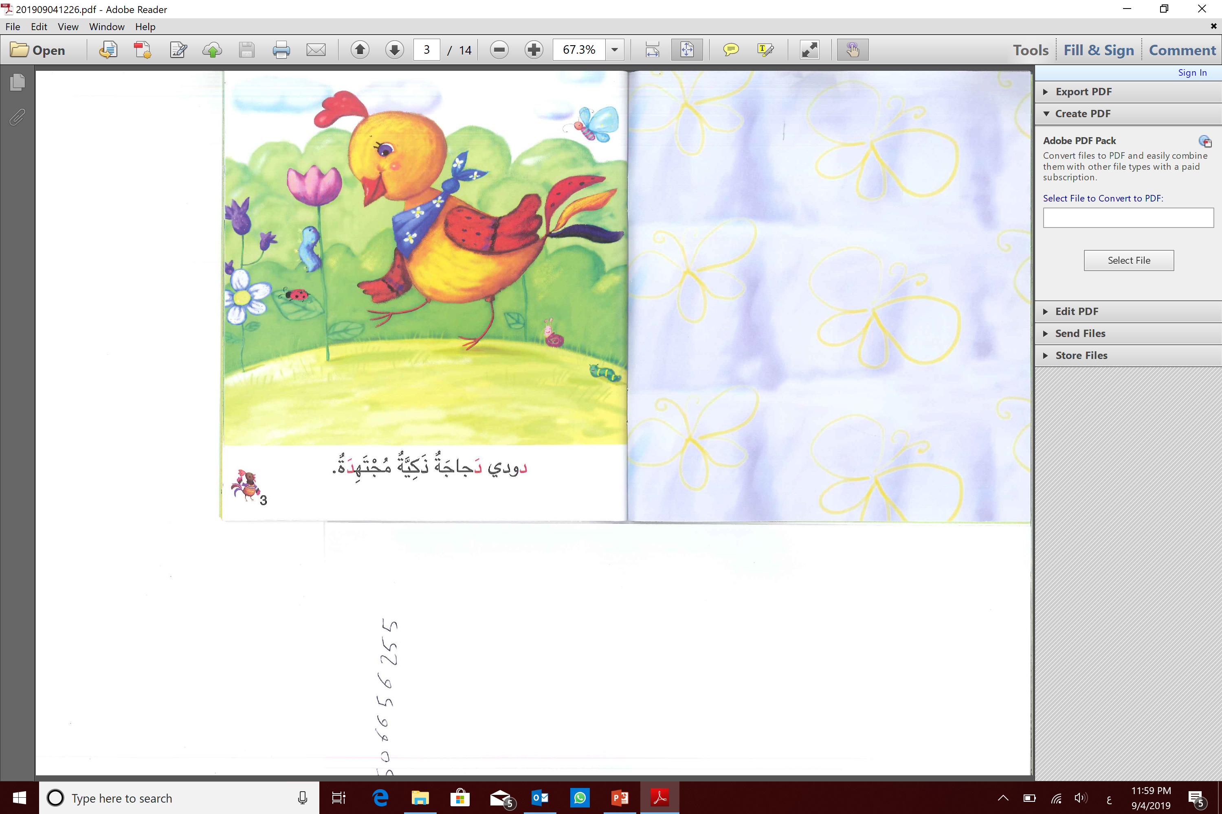

Slide 26
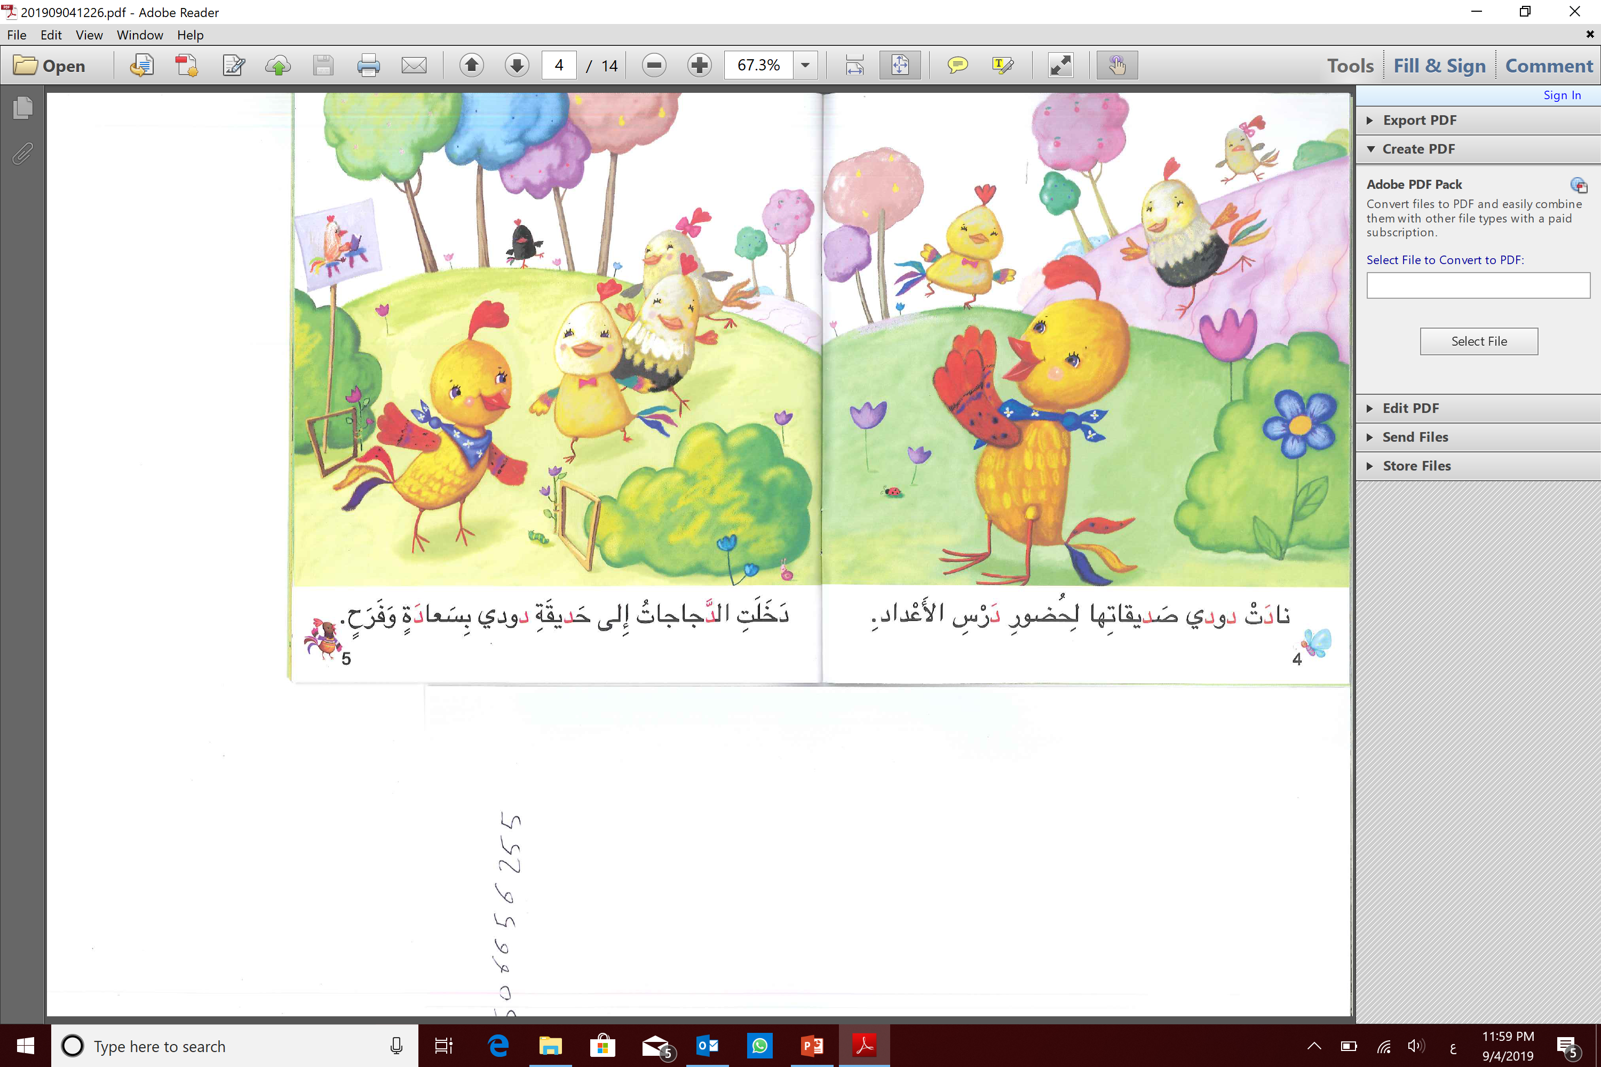

Slide 28
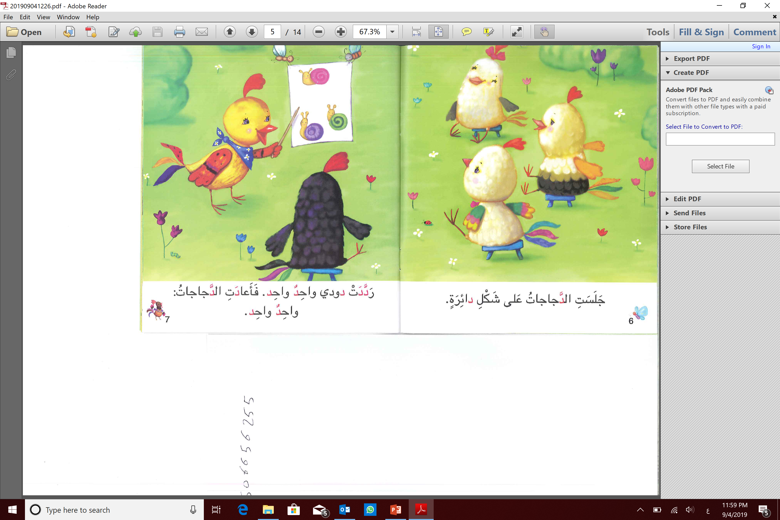

Slide 30
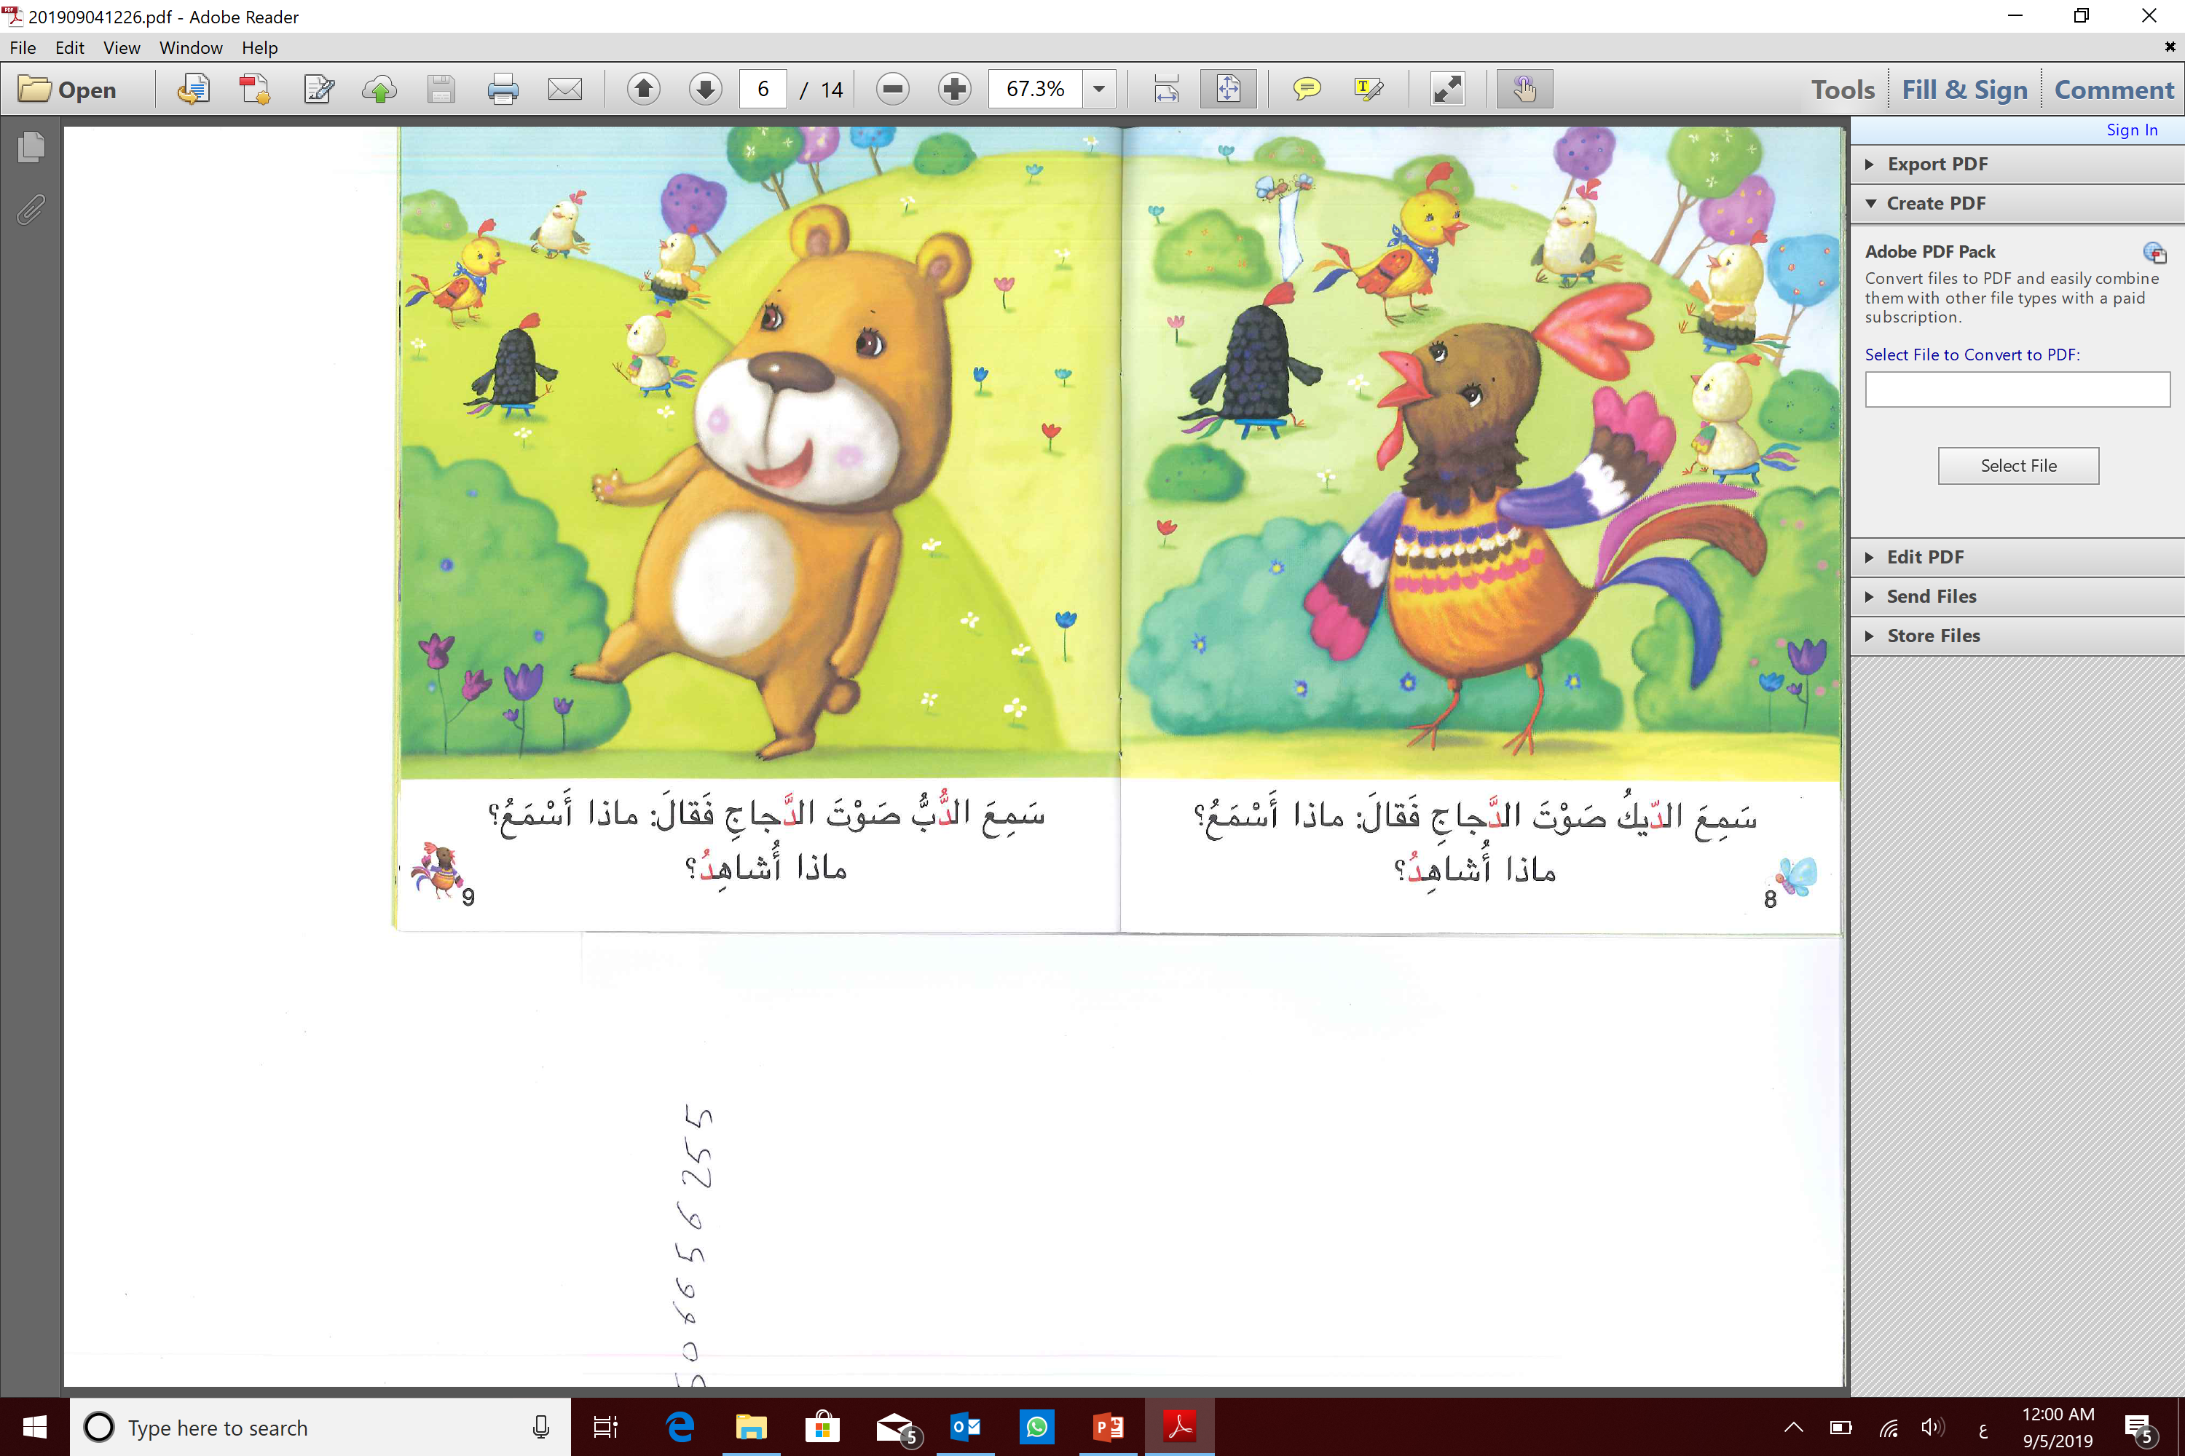

Slide 32
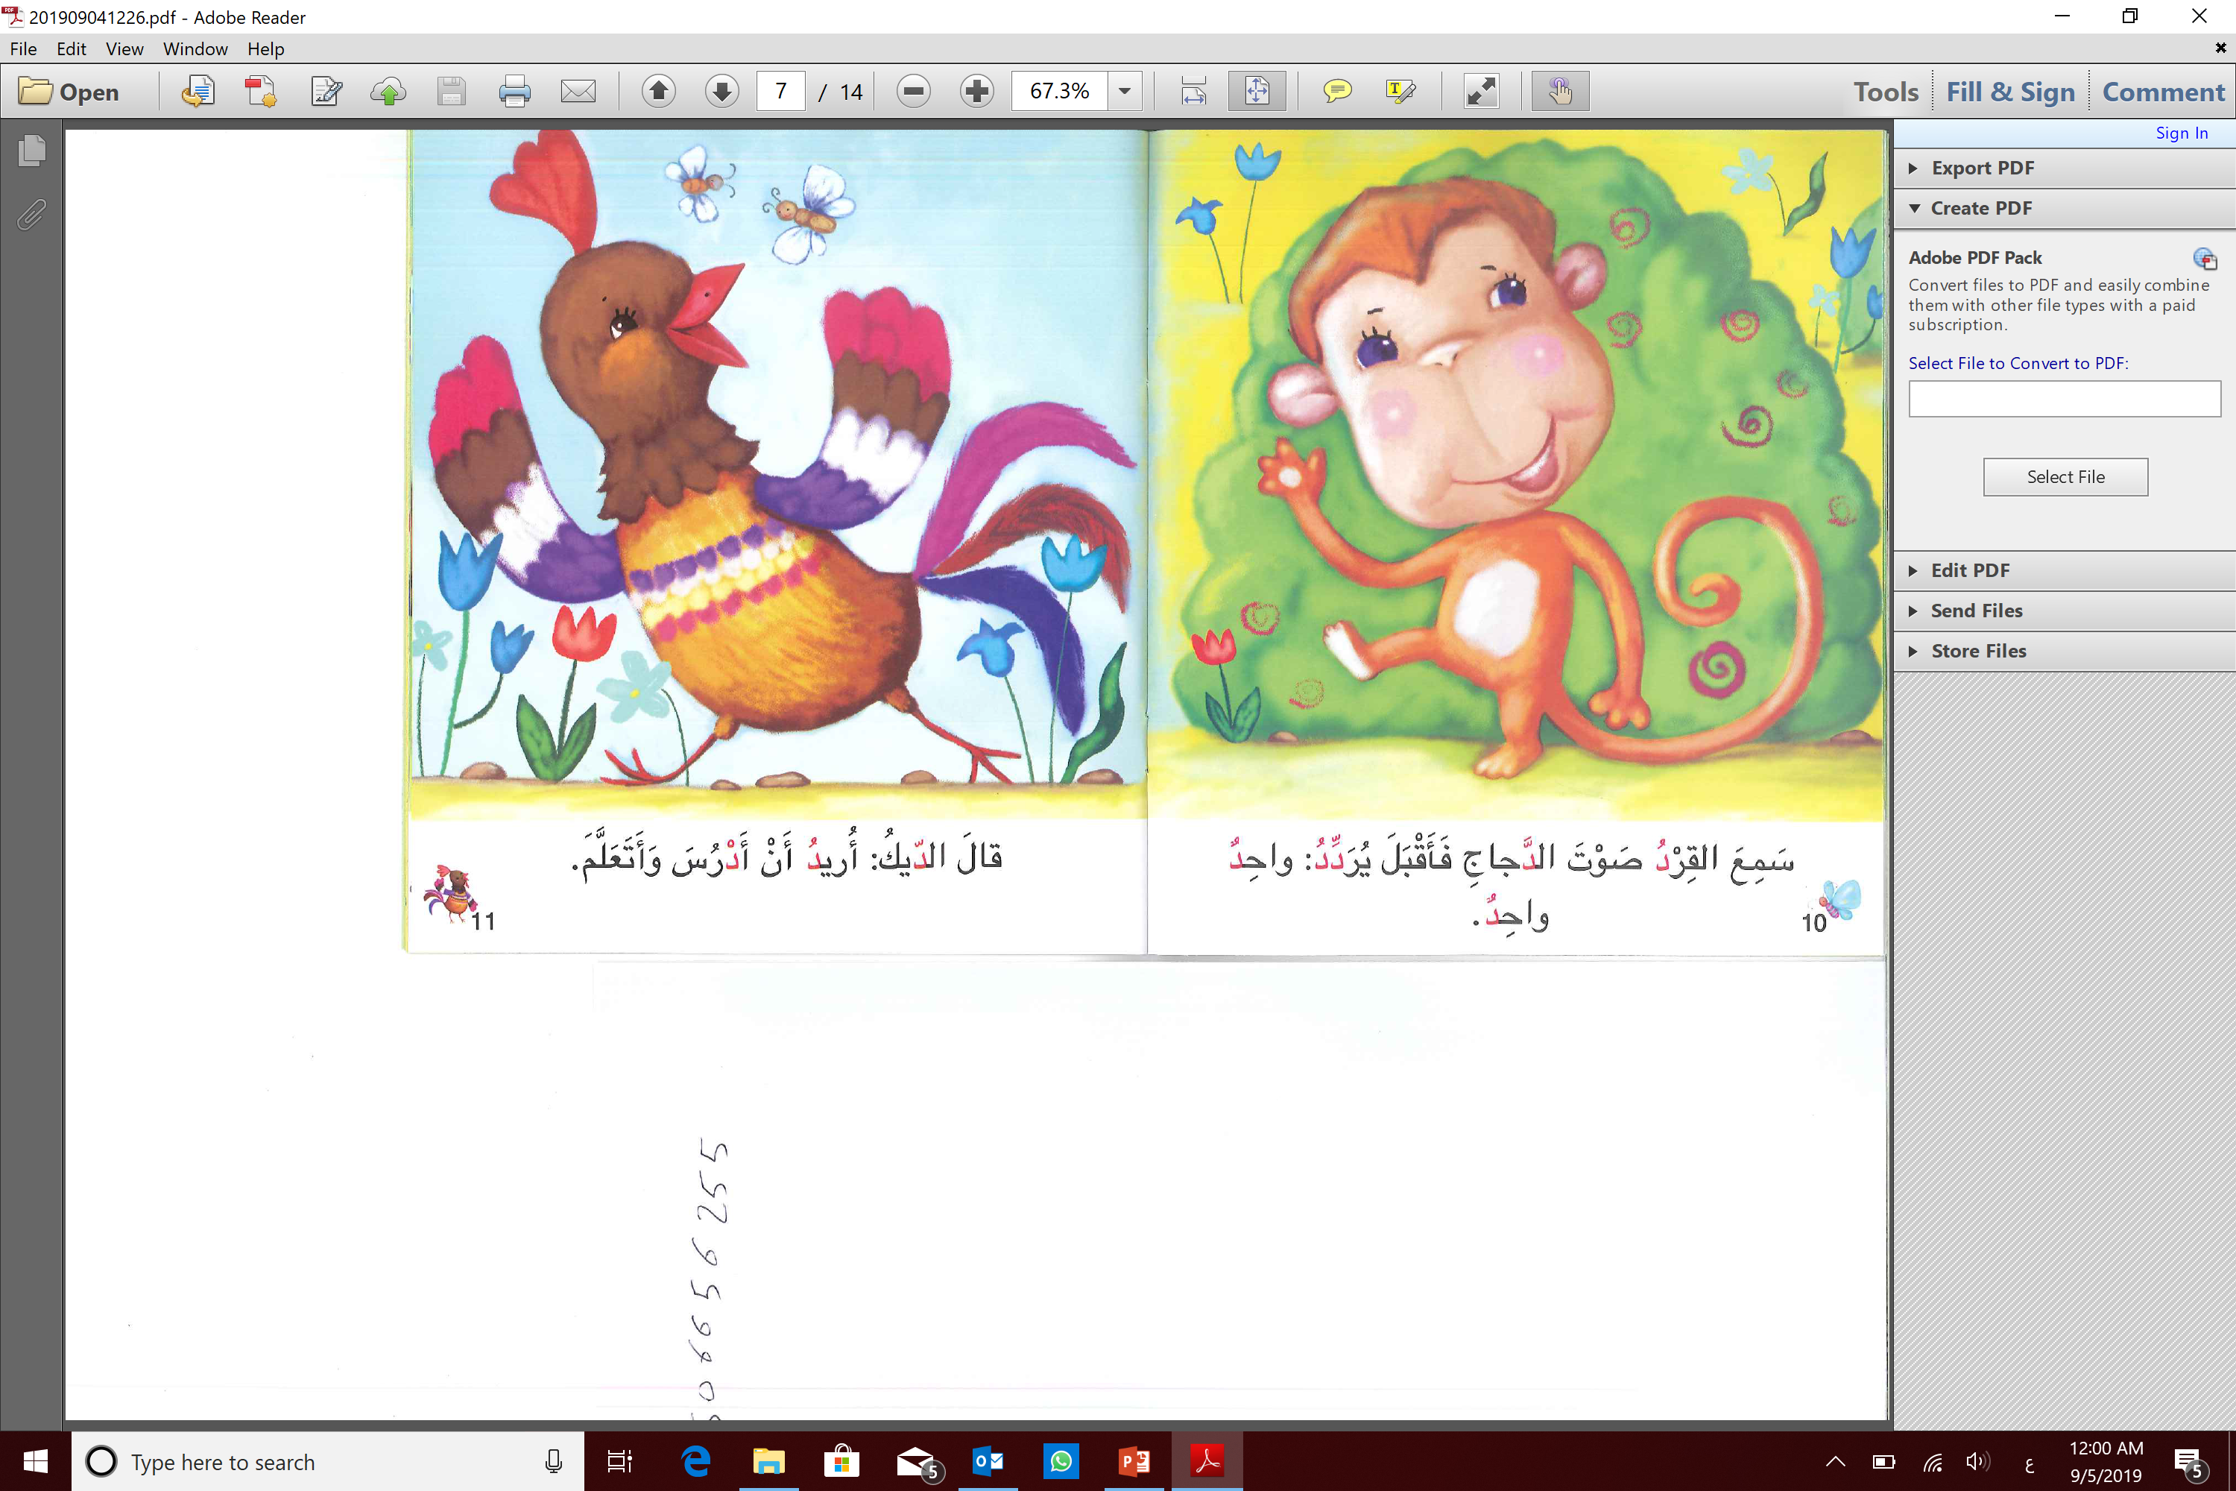

Slide 34
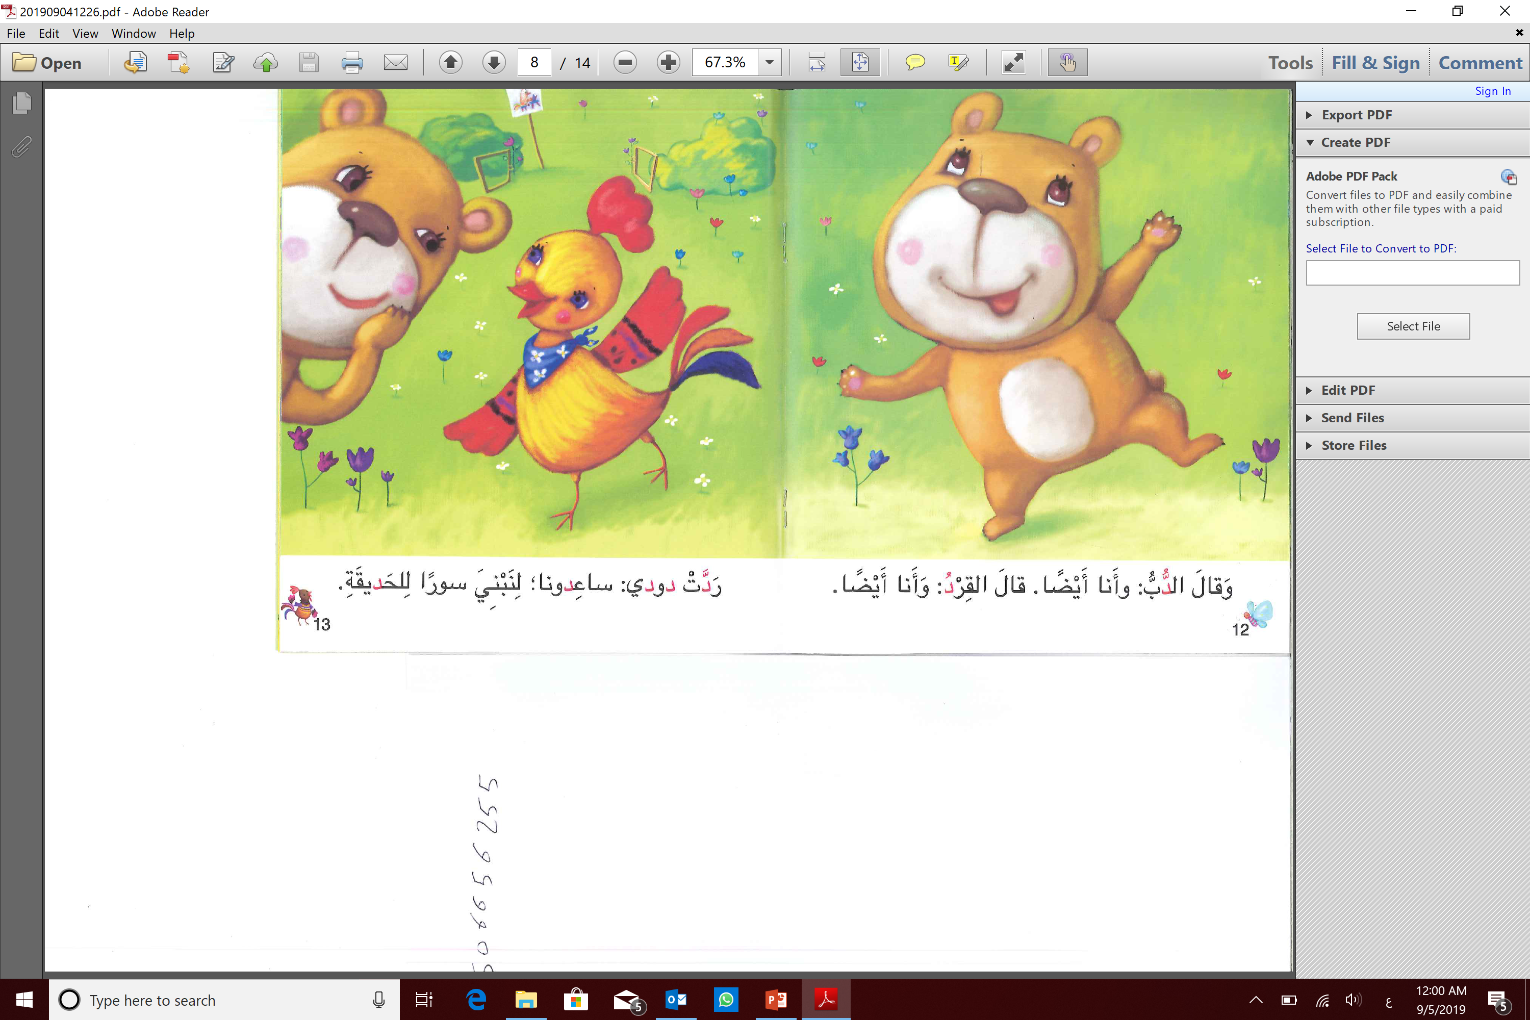

Slide 36
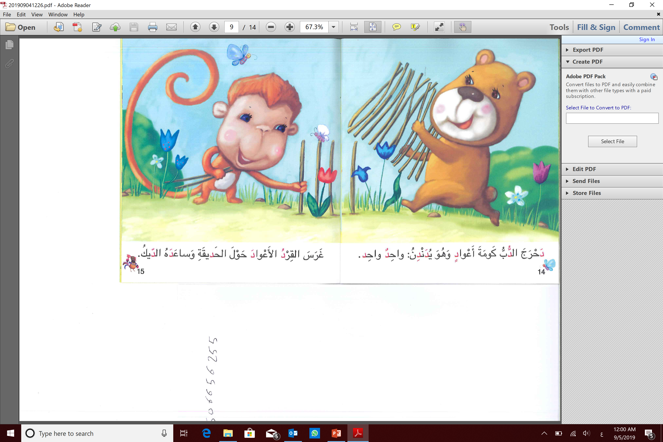

Slide 38
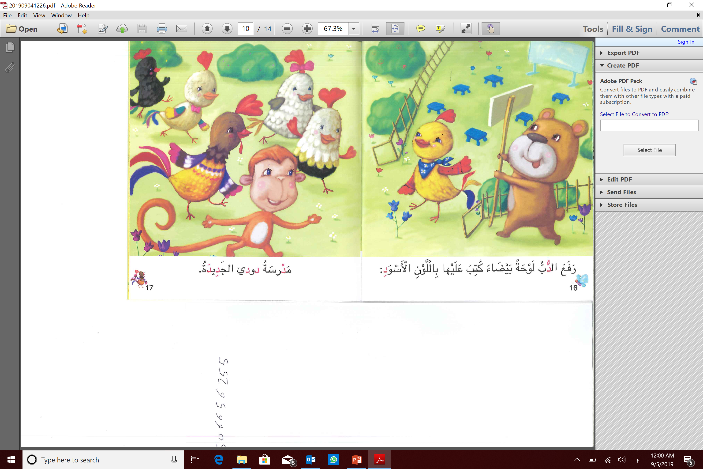

Slide 40
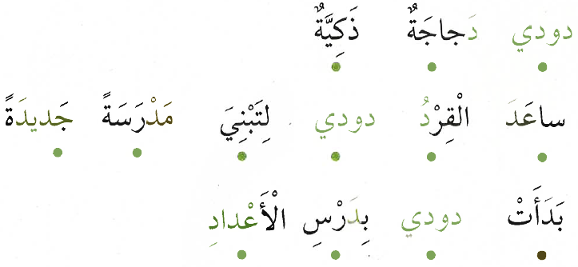


Slide 44
الأنشطة الصّفيّة
10 دقائق

Slide 45
طابق بين الكلمات
دودي
دَجاجةٌ
1
دَجاجةٌ
دودي
2
مَدْرَسَةٌ
3
الْقرْدُ
الْقرْدُ
مَدْرَسَةٌ
4

Slide 46
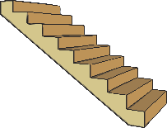
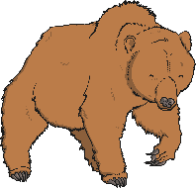
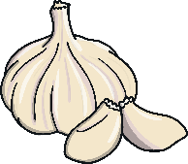


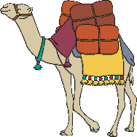

انقر على الصور التي تبدأ بـحرف " د " لنقلها إلى داخل الإطار.
د

Slide 47
  بطاقة الخروج
5 دقائق

Slide 48
المجموعة الأولى : أبطال الجوري
عدد شخصيات القصة
المجموعة الثانية : أذكياء الجوري
مارأيك بالقصّة ؟ هل أعجبتك ولماذا ؟
المجموعة الثالثة : المفكرون الصّغار
اقترح عنوانا آخراً للقصّة .
المجموعة الرابعة : المبدعون الصّغار
اقترح نهاية جديدة للقصّة؟

Slide 49
اقترح عنوانا آخر للقصّة ؟
مارأيك بالقصّة ؟ لماذا ؟
عدّد شخصيات القصّة ؟
اقترح نهاية جديدة للقصة ؟

Slide 50
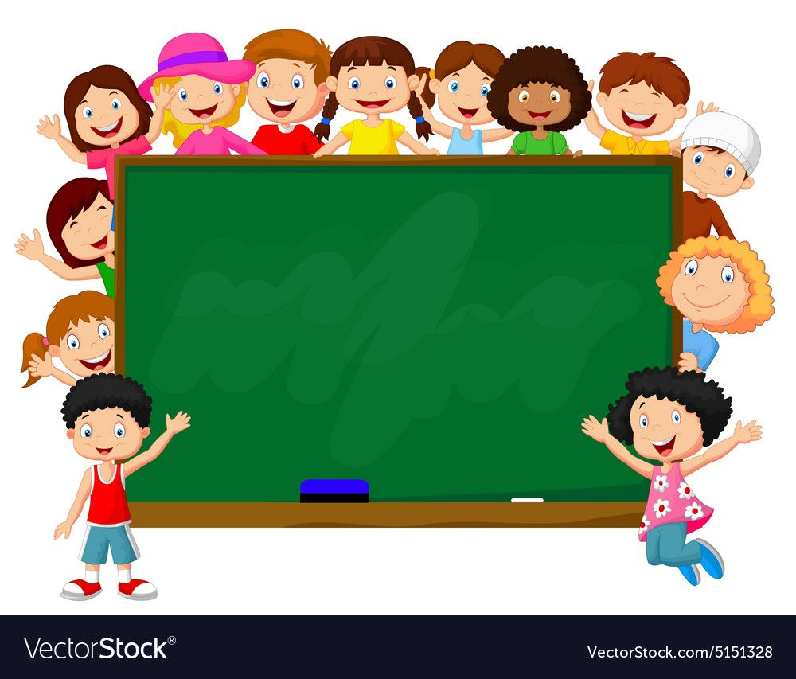
إلى اللقاء في الحصة القادمة

